Slide 1
Физические и химические явления
Тест по теме
8 класс

Slide 2
Определите о физическом или химическом явлении идет речь?
Для физического явления поставьте – Ф
Для химического явления поставьте - Х

Slide 3
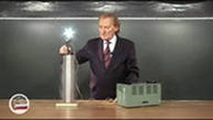
1 Определите о физическом или химическом явлении идет речь?
Пересыпание песка в часах
Свечение лампочки

Slide 4
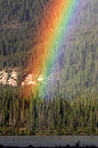
2 Определите о физическом или химическом явлении идет речь?
Таяние льда на реке весной
Радуга после дождя

Slide 5
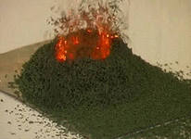
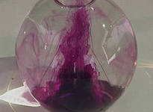
3 Определите о физическом или химическом явлении идет речь?
Опыт «вулкан»
Диффузия марганцовки

Slide 6
4 Определите о физическом или химическом явлении идет речь?
салют
Растворение сахара в воде

Slide 7
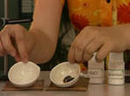
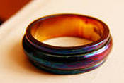
5 Определите о физическом или химическом явлении идет речь?
Обугливание крахмала при нагреварии
Почернение медного кольца

Slide 8
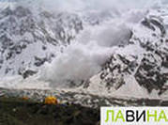
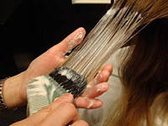
6 Определите о физическом или химическом явлении идет речь?
Выпрямление волос с помощью реагентов
Сход лавины в горах

Slide 9
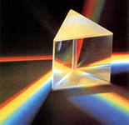
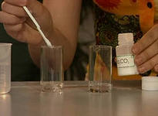
7 Определите о физическом или химическом явлении идет речь?
Преломление света призмой
Взаимодействие уксуса с мелом

Slide 10
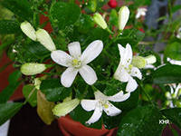
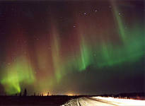
8 Определите о физическом или химическом явлении идет речь?
Фотосинтез в растениях
Полярное сияние

Slide 11
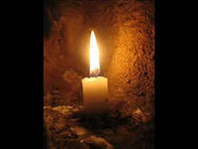
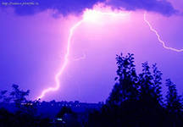
9 Определите о физическом или химическом явлении идет речь?
Горение свечи
молния

Slide 12
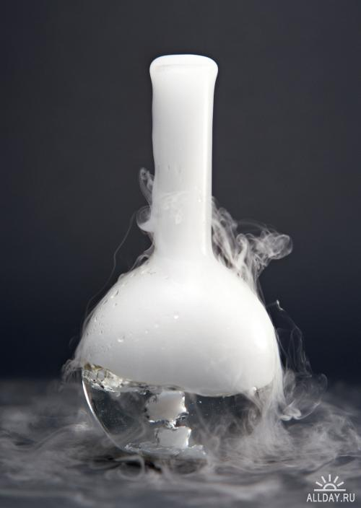
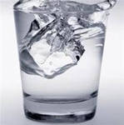
10 Определите о физическом или химическом явлении идет речь?
«кипение» азота на воздухе
Таяние кубиков льда в бокале

Slide 13
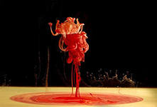
11 Определите о физическом или химическом явлении идет речь?
Диффузия твердого вещества в жидкости

Slide 14
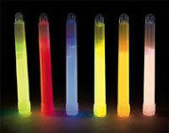
12 Определите о физическом или химическом явлении идет речь?
Свечение жидкостей в темноте

